Slide 1


Java/OPP/UML Project
Group 2

Slide 2
Members of the group yes indeed
qzdzzdazdazd

Slide 3
Table of Contents
Présentation de Lorann
Explication technique succinte (je sais pas écrire ce mot)
Diagrammes ?
Code ?
Explication du jeu créé
Règles
Fonctionnement
But
Démo du jeu en direct live sur vos postes TV

Slide 4
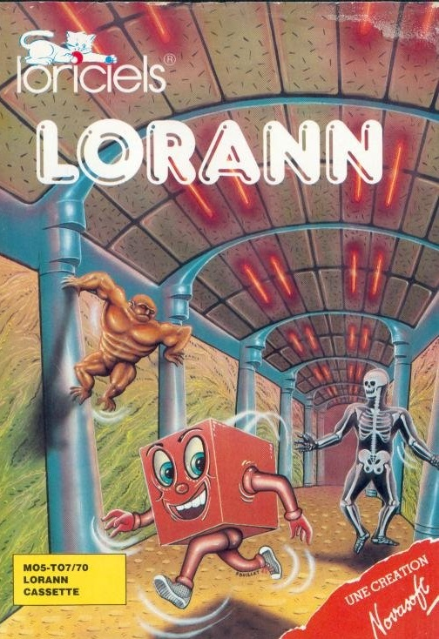
Présentation de Lorann
efefefefefefefefefefef

Slide 5
Explication technique succinte

Slide 6
Explication technique succinte

Slide 7
Expication du jeu créé
Règles:
F
F
F
F

Slide 8
Expication du jeu créé
Foncionnement:
F
F
F
F

Slide 9
Expication du jeu créé
But:
F
F
F
F

Slide 10
Démo du jeu mdrlol

